Slide 1




Tự nhiên và xã hội
Title 3
Title 4

Slide 2

KHỞI ĐỘNG
Kể 1 việc em đã làm
để giúp đỡ gia đình!

Slide 3


Tự nhiên và xã hội
Đồ dùng trong gia đình

Slide 4
Hoạt động 1
Kể tên và nêu công dụng của các đồ dùng trong gia đình

Slide 5
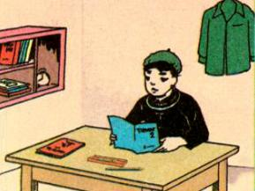
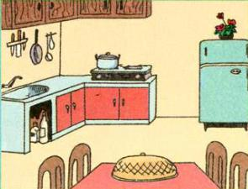


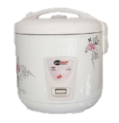
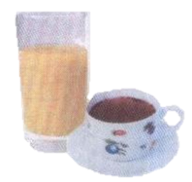
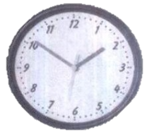
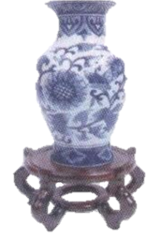
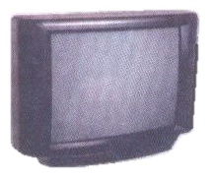
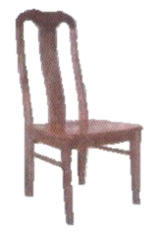
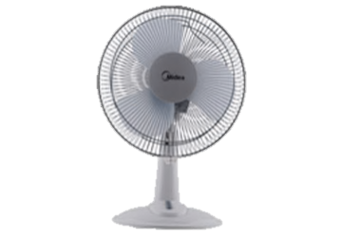
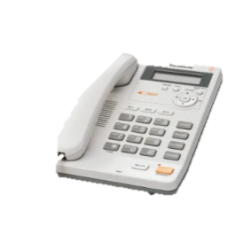
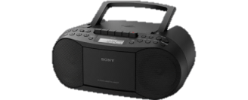
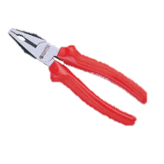
1
2
Hoạt động nhóm 4:
3 phút
- Trong tranh có những đồ dùng gì?
- Chúng được dùng để làm gì?
3

Slide 6
1

Slide 7
2

Slide 8
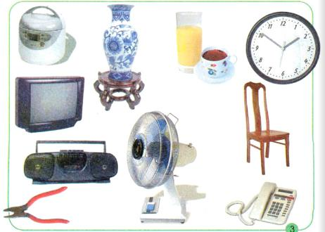
1
8
5
7
2
CÁI ĐÔN
9
3
6
4
10
3

Slide 9
Hoạt động 2
Phân loại đồ dùng theo vật liệu

Slide 10
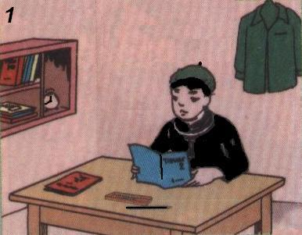
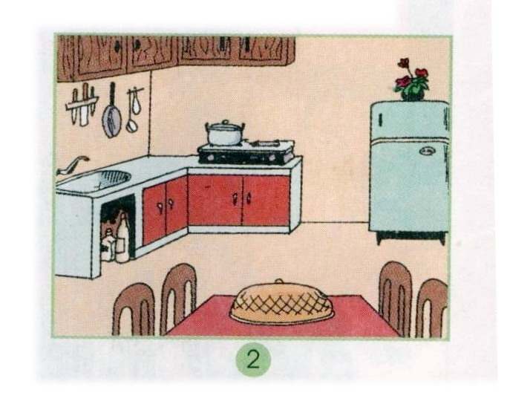
HOẠT ĐỘNG 2
Phân loại đồ dùng
1
2
1
GỖ
3
2
NHỰA
3
THỦY TINH
4
SÀNH, SỨ
4
5
KIM LOẠI
6
DÙNG ĐIỆN

Slide 11
Hoạt động nhóm 2:
3 phút
Phân loại các đồ dùng trong gia đình theo vật liệu
STT | Đồ gỗ | Sứ | Thủy tinh | Đồ dùng sử dụng điện

Slide 12



Phân loại
Gỗ
Sành, sứ
Đồ dùng
trong gia đình
Nhựa
Kim loại
Thủy tinh

Slide 13
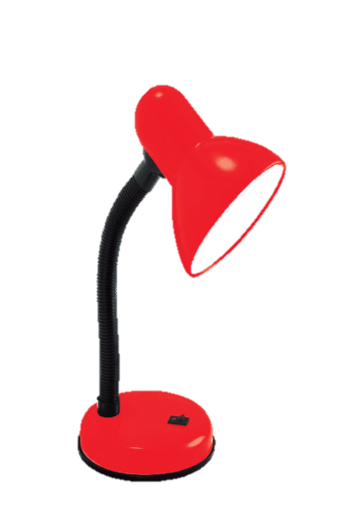
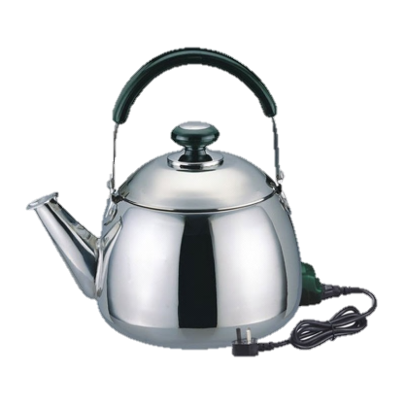
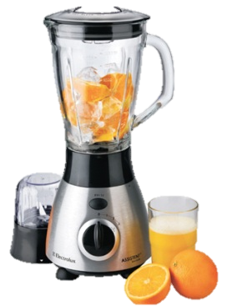
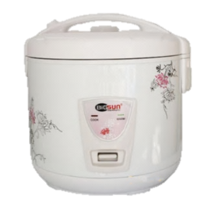
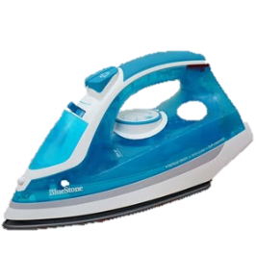

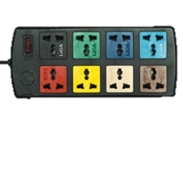
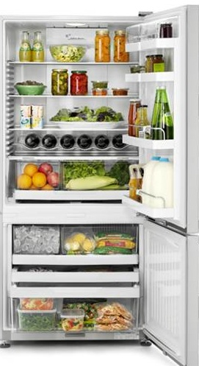


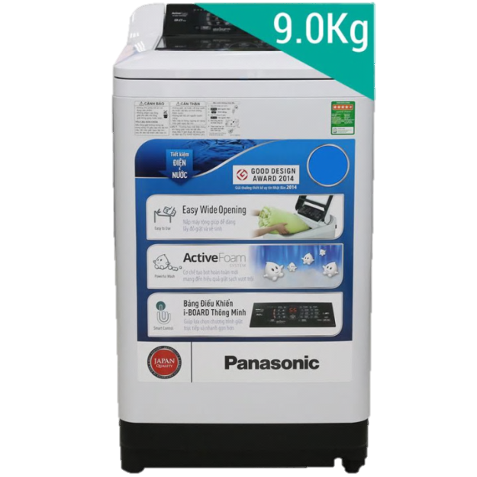
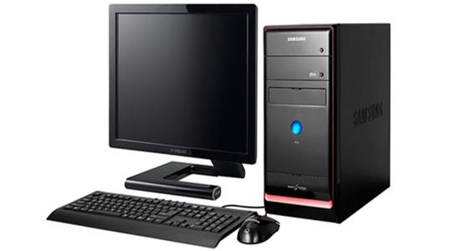
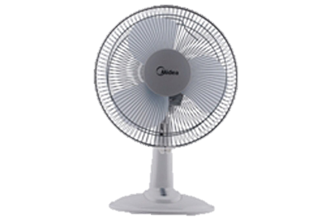
Đồ dùng dùng điện
DÙNG ĐIỆN

Slide 14
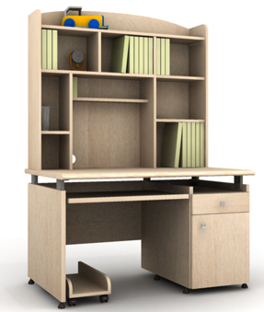
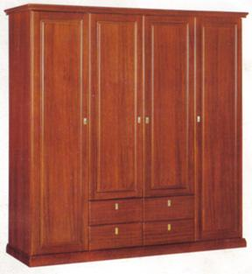
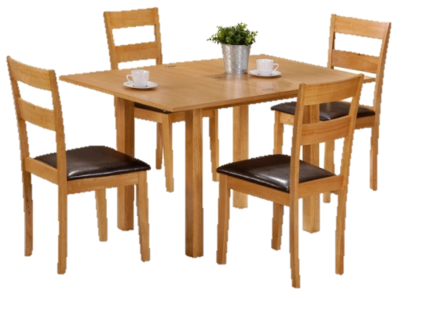
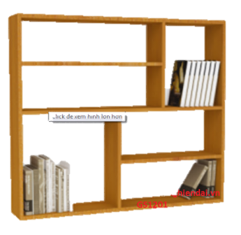
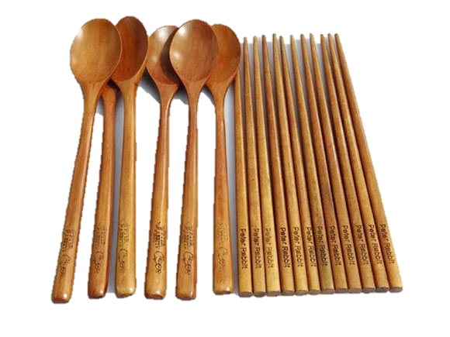
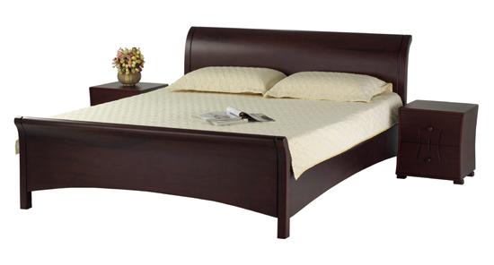
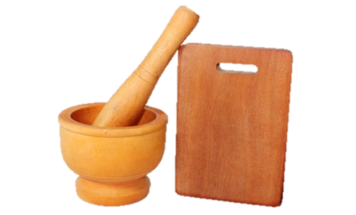
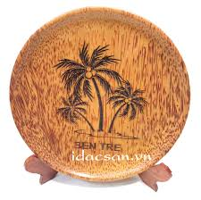
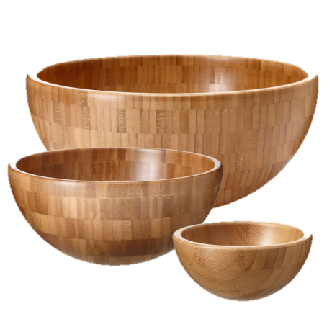
Đồ dùng làm bằng gỗ

Slide 15
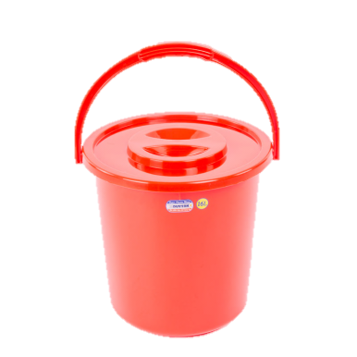

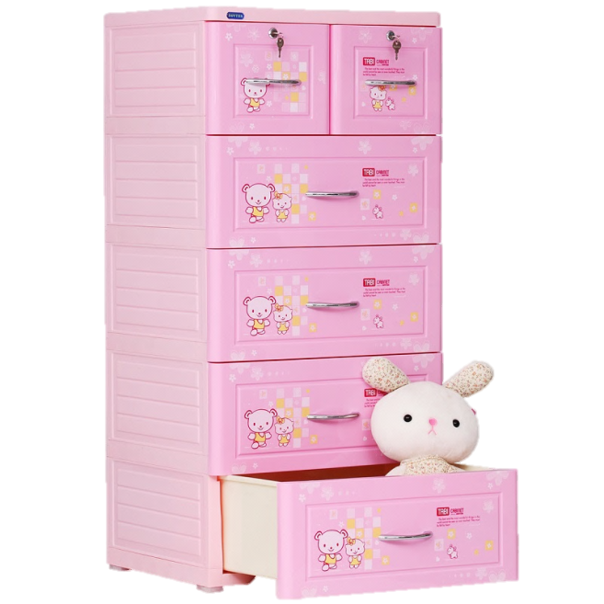
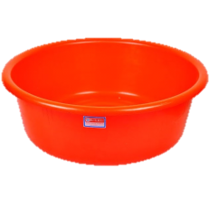
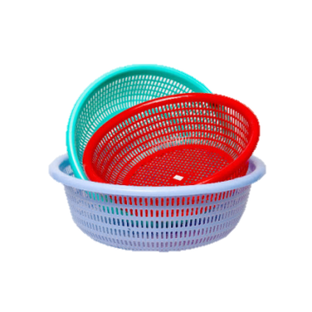
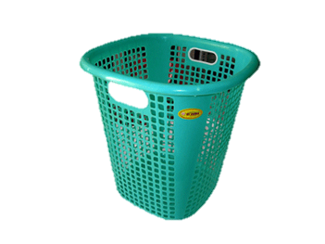
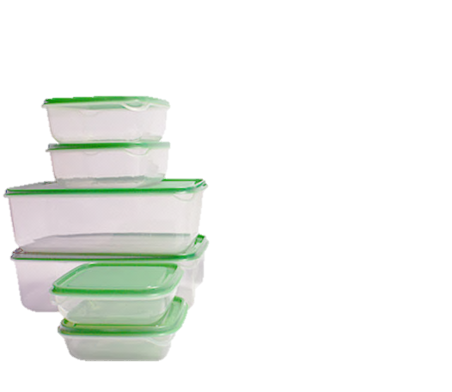
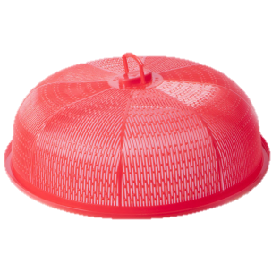
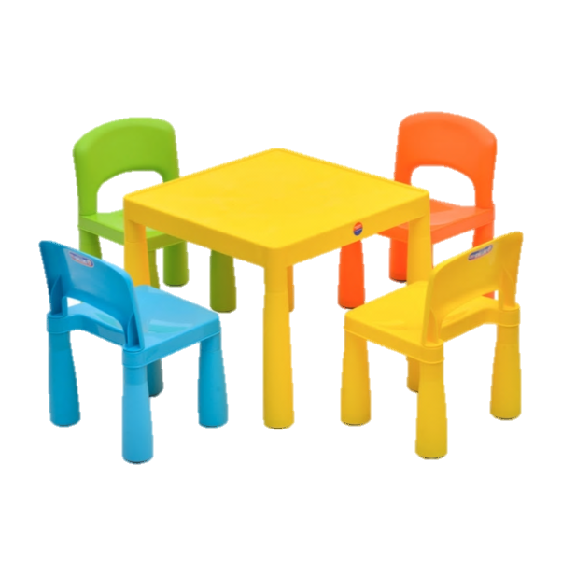
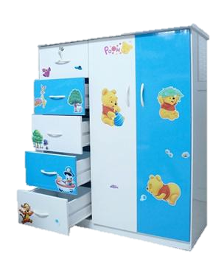
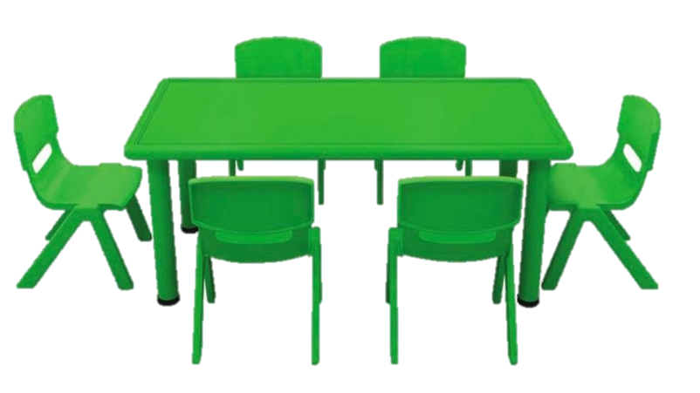
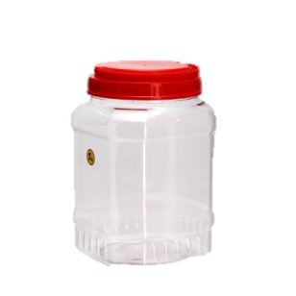
Đồ dùng làm bằng nhựa
4

Slide 16

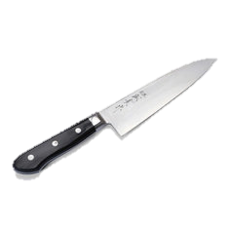
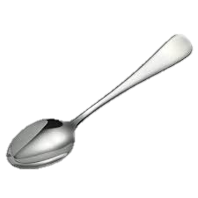
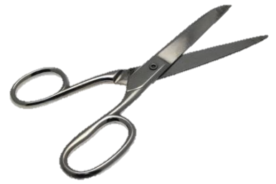
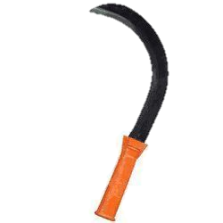
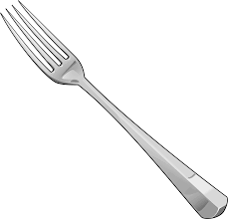







Đồ dùng làm bằng kim loại
4

Slide 17










Đồ dùng bằng thủy tinh, sành sứ

Slide 18
Hoạt động 3
Bảo quản, giữ gìn một số đồ dùng trong nhà

Slide 19

4
Bạn nhỏ đang làm gì?

Slide 20

5
Bạn nhỏ đang làm gì?

Slide 21






Slide 22



6
Bạn nhỏ đang làm gì?

Slide 23





DÙNG ĐIỆN

Slide 24

4

Slide 25




4

Slide 26




Muốn đồ dùng bền, đẹp ta phải
Biết cách bảo quản
1
2
Lau chùi thường xuyên
3
Xếp đặt gọn gàng, ngăn nắp
4
Cẩn thận, nhẹ nhàng với đồ dễ vỡ

Slide 27


Thử tài đoán vật

Slide 28

Sinh ra từ những nan tre
Mùa đông xếp lại mùa hè lấy ra
( Là cái gì)

Slide 29

Vừa nghe nhạc, vừa xem phim
Giúp em nhiều việc như người thông minh
(Là cái gì?)

Slide 30


Mình tròn có mũ mới vui
Thổi cơm rất giỏi ai ơi cái gì?

Slide 31

Cái gì dùng để bổ dưa
Thái rau, gọt bí, sớm trưa chuyên cần?
(Là cái gì?)

Slide 32
Cái gì làm phẳng áo quần
Để mặc đi chợ, đi làm, đi chơi?
(Là cái gì?)

Slide 33
Có cánh chẳng biết bay
Chỉ quay như chong chóng
Làm gió xua cái nóng
Không điện là hết quay.
(Là cái gì?)

Slide 34

Có chân mà chẳng biết đi
Quanh năm suốt tháng đứng ì một nơi
Bạn bè chăn, chiếu, gối thôi
Cho người nằm ngủ thảnh thơi đêm ngày.
Là cái gì ?

